Slide 1


Slide 2

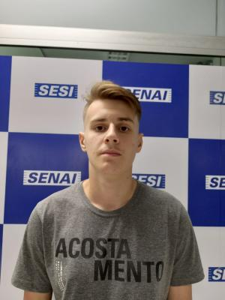
UM POUCO SOBRE MIM
Atualmente tenho 16 anos e estou cursando no Senai desenvolvimento de sistema, e cada dia estou a disposto a aprender mais sobre a programação

Slide 3
"Uma empresa de transporte de ônibus enfrentava dificuldades com a superlotação nos horários de pico. Diante desse desafio, eles solicitaram à equipe de desenvolvimento de sistemas do SENAI a criação de um identificador de passageiros e um sistema de contagem."

Slide 4
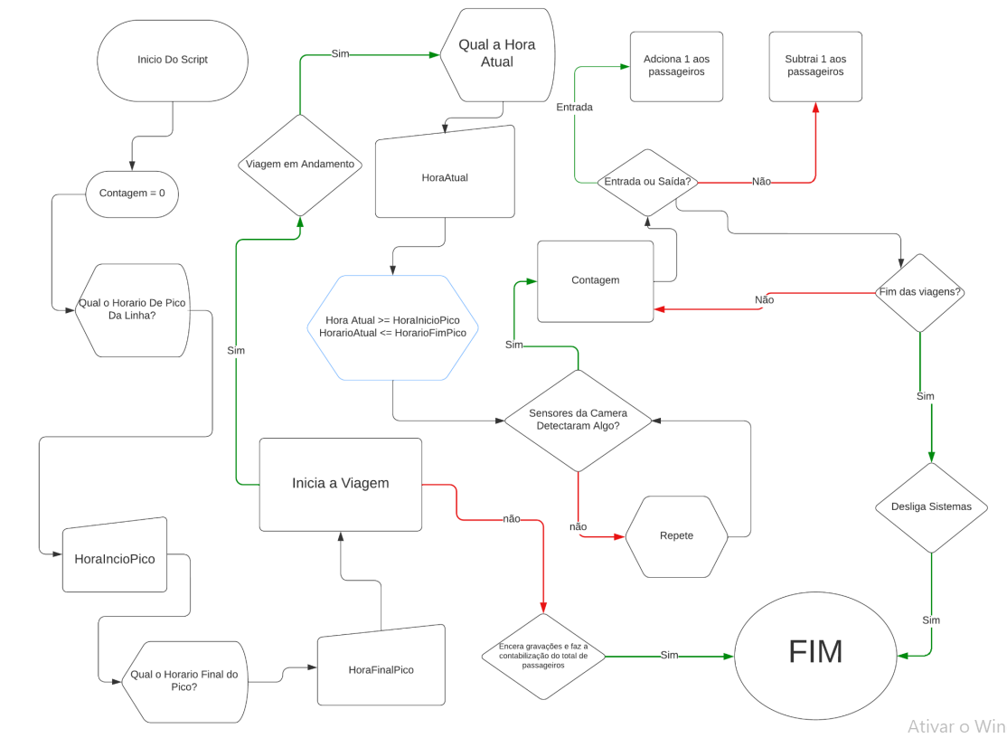

Slide 5
CONTAGEM DE PASSAGEIROS EM VIAGENS DE ÔNIBUS
1. HORÁRIO DE PICO DA LINHA
INFORMAÇÕES DE PICO:
HORA DE INÍCIO DO PICO DA LINHA
HORA FINAL DO PICO DA LINHA
2. INICIALIZANDO SENSORES E CÂMERAS
INICIANDO O MONITORAMENTO:
HORA ATUAL
ALGUÉM ENTROU?
ALGUÉM SAIU?
VIAGEM EM ANDAMENTO?
3. RELATÓRIO DE CONTAGEM
DADOS DE PASSAGEIROS:
PASSAGEIROS ENTRANDO NO HORÁRIO DE PICO
NÚMERO MÁXIMO DE PASSAGEIROS NO ÔNIBUS
TOTAL DE PASSAGEIROS QUE ENTRARAM

Slide 6
CONTAGEM DE PASSAGEIROS EM VIAGENS DE ÔNIBUS CIDADE DE RIO DO SUL
HORÁRIO DE PICO DA LINHA
DETALHES DO PICO:
HORA DE INÍCIO DO PICO DA LINHA: 17:00
HORA FINAL DO PICO DA LINHA: 21:00
INICIALIZANDO SENSORES E CÂMERAS
INICIANDO MONITORAMENTO:
HORA ATUAL: 17:01
ALGUÉM ENTROU? - SIM
ALGUÉM SAIU? - NÃO
VIAGEM EM ANDAMENTO? - SIM
RELATÓRIO DE CONTAGEM
DADOS DE PASSAGEIROS:
PASSAGEIROS NO HORÁRIO DE PICO: 35
MÁXIMO DE PASSAGEIROS NO ÔNIBUS: 40
TOTAL DE PASSAGEIROS QUE ENTRARAM: 12

Slide 7



Linguagens utilizadas

Slide 8
COMO FICOU?
file:///C:/Users/Odorizzi/Desktop/meu%20trabalho/index.html

